Slide 1
ВСЕРОССИЙСКИЙ ДЕНЬ СЕМЬИ, ЛЮБВИ И ВЕРНОСТИ
Информационный час

Slide 2
История праздника
Президент Российской Федерации Владимир Путин подписал Указ об учреждении нового государственного праздника – Дня семьи, любви и верности.
Идея праздновать день семейных ценностей принадлежит жителям Мурома Владимирской области, где в Свято-Троицком женском монастыре хранятся мощи святых Петра и Февронии.
В начале 2000-х годов в Муроме провели День города, приуроченный ко дню святых. В 2005 году в городе Волгограде был учреждён и 8 июля проведён праздник «День Святых Петра и Февронии Муромских. Российский день влюблённых». Учредителями праздника стали общественные организации «Открытый мир» и «Мы творим этот мир»
8 июля 2006 года общественное движение «Мы творим этот мир» провело в Волгограде праздник под названием «Российский день любви», куда приехала инициативная группа из Мурома, трудами которой этот праздник обрёл свой последующий статус.
В 2006 году по инициативе городских властей жители Мурома собрали около 20 тысяч подписей под обращением о «Всероссийском дне супружеской любви и семейного счастья (в память благоверных князей Петра и Февронии Муромских)», в котором призывали объявить 8 июля всероссийским праздником, посвящённым нравственным и духовным семейным ценностям[
Всероссийский праздник, получивший название «День семьи, любви и верности», впервые прошёл 8 июля 2008 года. Его организатором стал Фонд социально-культурных инициатив, возглавляемый Светланой Медведевой, супругой третьего президента России Дмитрия Медведева.

Slide 3
Официально День семьи, любви и верности установлен в России указом Президента от 28 июня 2022 года. Этот праздник нацелен на то, чтобы «сохранить традиционные семейные ценности» и помочь «духовно-нравственному воспитанию детей и молодежи».
Этот день празднуется одновременно с церковно-православным днём памяти святых Петра и Февронии, покровителей семьи и брака. Святые были канонизированы Русской православной церковью в 1547 году.
Символ праздника – ромашка. Этот символ предложила супруга третьего президента РФ – Светлана Медведева..

Slide 4
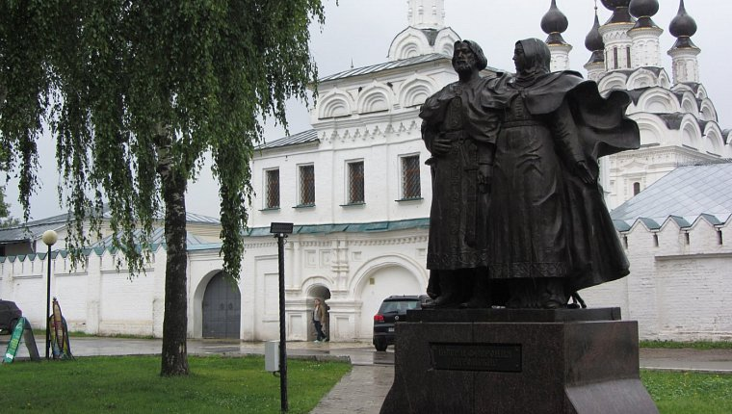
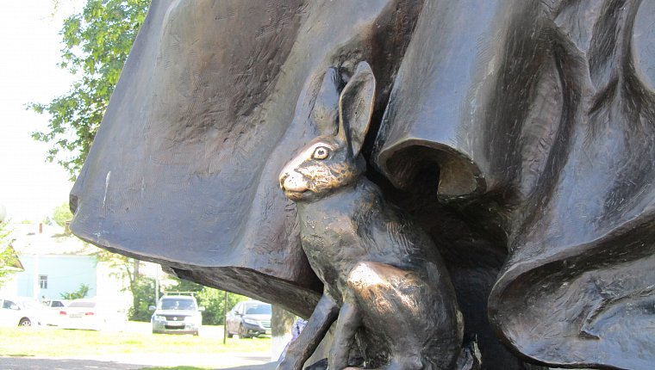
Во многих городах России поставлен памятник Петру и Февронии. В Муроме
памятник святым благоверным князьям Петру и Февронии стоит у стен Свято-Троицкого женского монастыря.
Это общая работа московского архитектора, скульптора и заслуженного художника Владимира Суровцева и архитекторов Олега и Владимира Сягиных всего за 5 лет стала одной из главных почитаемых достопримечательностей Мурома.
Памятник муромским святым отливали ко Дню семьи, любви и верности на заводе в городе Жуковском.
Петр, Феврония и кролик, сидящий у их ног, располагаются на высоком семитонном каменном постаменте, изготовленном в Санкт-Петербурге. Князь держит в руках меч, символизирующий княжескую власть и нерушимость русского духа. Покрывало княгини, накинутое на плечи Петра, — символ женской мудрости и покровительства. Кролик, который сидит с обратной стороны памятника, обозначает плодородие, размножение и единство с окружающей средой. Люди, приходящие к памятнику, обязательно трут его нос на счастье.

Slide 5
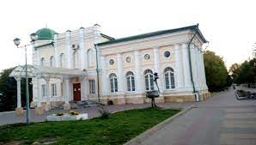
Традиции
Ромашка стала символом Дня семьи, любви и верности. В этот день плетут венки из ромашек, дарят букеты и «февроньки» — открытки с изображением ромашек или других символов семьи.
Популярной традицией стало заключение браков 8 июля. В эту пятницу ЗАГСы Томской области зарегистрируют 117 браков. Чуть более половины влюбленных зарегистрируют брак в Томске, остальные планируют свадьбу в других городах и районах области.
Также традиционно проходят награждения супружеских пар, проживших в браке более 25 лет.
Как сообщили в городском управлении ЗАГС, 8 июля, в областном центре заключат 51 брак. Больше всего пар, 33, распишут в ЗАСГе на Ленина.

Slide 6
Правительство Липецкой области также помогает молодым семьи и осуществляет различные меры поддержки. Отделение ПФР по Липецкой области с начала года направило 1,5 миллиарда рублей по заявлениям семей о распоряжении материнским капиталом. Самым популярным направлением программы остается улучшение жилищных условий. В этом году 3400 обратившихся в ПФР родителей распорядились средствами на эти цели, в связи с чем им было выделено свыше 1,4 миллиарда рублей. Также у липецких семей востребовано получение ежемесячной выплаты на второго ребенка в возрасте до 3 лет. В этом году порядка 1,5 тысяч семей обратились за назначением выплаты. Всего родителям направлено 67 миллионов рублей. Помимо ежемесячной выплаты, спросом пользуется и оплата обучения детей. С начала года 279 родителей приняли решение направить материнский капитал на эти цели. Региональный ПФР выделил семьям на образование детей средства в размере 10 миллионов рублей. В нашей жизни очень важны такие общечеловеческие ценности, как семья, любовь, нежность и верность. Семья дает человеку любовь, опору, поддержку, стабильность и радость, а государство стремится поддержать дальнейшее развитие каждой новой ячейки общества.

Slide 7
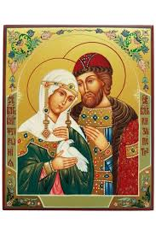
История любви
8 июля Церковь чтит память святых Петра и Февронии Муромских, чья супружеская жизнь представляется идеалом православного брака. Эти святые на Руси считались покровителями домашнего очага, любви и верности. Им молились о благополучии в семейной жизни, просили благословения на брак. С 2008 года в день памяти Петра и Февронии в России отмечают День любви, семьи и верности.

Slide 8
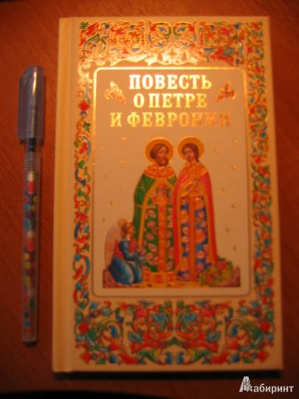
«Повесть о Петре и Февронии Муромских» была написана в XVI веке в России на основе ходивших в Муроме устных преданий. В ней упоминается о том, что Пётр (сын Муромского князя Юрия Владимировича) победил змея, но не смог увернуться от капель его крови. В результате князь покрылся струпьями и язвами, и ни один из врачей не мог его вылечить. Князь послал своего слугу в Рязанскую землю, где, по слухам, было много лекарей. Там слуга нашёл девушку Февронию — дочь бортника. Она согласилась вылечить Петра — с условием, что князь возьмёт её в жёны. Пётр пообещал, что так и будет. Девушка вылечила его, однако князь не исполнил обещания, поскольку Феврония была простолюдинкой. Вместо этого Пётр одарил её подарками, которые она не приняла.

Slide 9
Феврония заранее знала, что её предназначение состоит в том, чтобы стать супругой Петра, знала она и о будущем обмане. Вскоре Пётр опять заболел и снова обратился к ней за помощью. Феврония его вылечила, и на этот раз Пётр сдержал обещание.
Бояре при дворе враждебно отнеслись к княгине, которая не принадлежала к знатному роду. Они поставили Петру условие — или расстаться с женой, или оставить Муром. Пётр решил вместе с Февронией отправиться в изгнание. После этого в городе началась борьба за власть и смута, и бояре сами попросили князя вернуться.

Slide 10
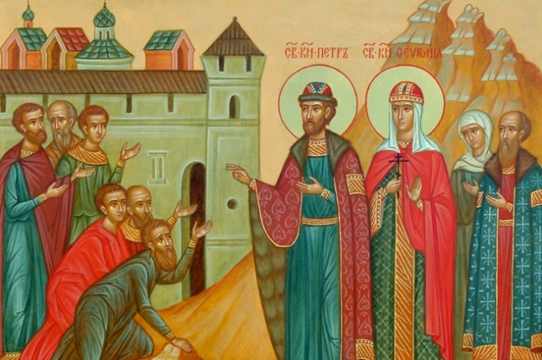
Икона «Пётр и Феврония возвращаются в Муром». Художник Ирина Львова

Slide 11
С возвращением Петра и Февронии жизнь в Муроме наладилась, жители города со временем полюбили княгиню. Княжеская чета вела праведную жизнь, а под конец жизни Пётр и Феврония приняли постриг: он — под именем Давида, она — под именем Евфросинии. Святые завещали похоронить себя вместе, но супругов положили в разные гробы. Тогда свершилось чудо: наутро люди нашли их тела в одном гробу. Дважды их тела разносили по разным храмам, но дважды они чудесным образом оказывались рядом.
Погребены были святые в соборной церкви города Мурома в честь Рождества Пресвятой Богородицы. Сейчас мощи святых находятся в храме Святой Троицы Свято-Троицкого монастыря в Муроме.

Slide 12
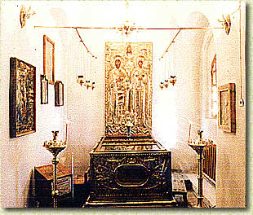
В конце земной жизни святые благоверные супруги Петр и Феврония одновременно приняли монашество. Они дали обет умереть в один день и час и завещали положить их тела в единой каменной гробнице. Муромцы же убоялись положить монаха и монахиню вместе. Они решили похоронить святых раздельно. Тогда Петр и Феврония чудом соединились. И вновь их попытались разлучить. Чудо повторилось. На этот раз люди «не смеяху прикоснуться к святым их телесам и положиша их во едином гробе». По местному преданию каменная гробница Петра и Февронии сначала находилась в городском соборе. В конце XVIII в. мощи святых Петра и Февронии поместили в великолепную гробницу, в которой они покоятся по сей день. Она полностью обита металлом с рельефными изображениями и украшениями. На крышке святые представлены также неразлучно, как на чудесном покрове.

Slide 13
БЛАГОДАРЮ ЗА ВНИМАНИЕ!

